Slide 1

人工智能数学基础
项翔
开课吧人工智能学院
2019.12

Slide 2
第三节 线性代数
线性方程组
行列式与克拉默法则
矩阵及其运算
神经网络中的矩阵/向量
矩阵的性质
矩阵与线性变换
线性变换的几何意义
特征值与特征向量
NumPy中矩阵的操作

Slide 3
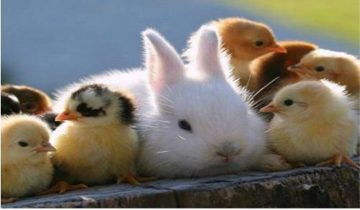
线性代数
今有雉兔同笼,上有三十五头,下有九十四足,问雉兔各几何?
——孙子算经

Slide 4
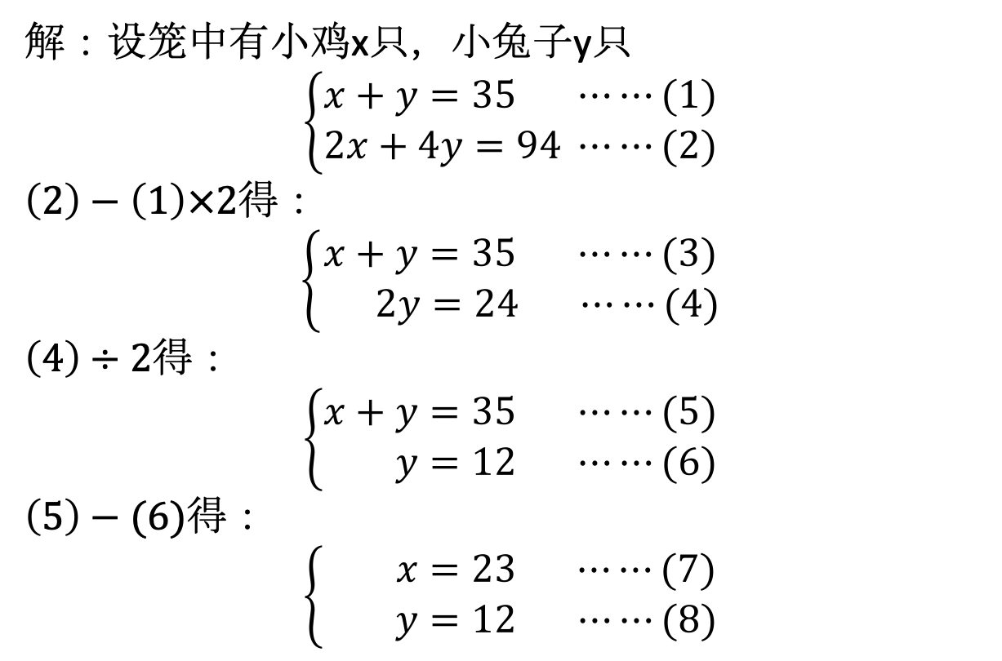
线性方程组
解：设笼中有小鸡x只，小兔子y只
$$\left\{\begin{aligned}x+y=35 ⋯⋯(1) \\ 2x+4y=94 ⋯⋯(2)\end{aligned}\right.$$
$\left(2\right)−\left(1\right)×2$得：
$$\left\{\begin{aligned}x+y=35 ⋯⋯(3) \\ 2y=24 ⋯⋯(4)\end{aligned}\right.$$
$\left(4\right)÷2$得：
$$\left\{\begin{aligned}x+y=35 ⋯⋯(5) \\ y=12 ⋯⋯(6)\end{aligned}\right.$$
$\left(5\right)−(6)$得：
$$\left\{\begin{aligned} x=23 ⋯⋯(7) \\ y=12 ⋯⋯(8)\end{aligned}\right.$$
今有雉兔同笼,上有三十五头,下有九十四足,问雉兔各几何?
——孙子算经

Slide 5
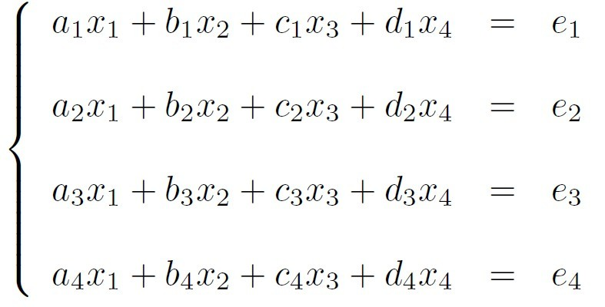
线性方程组
由系数唯一确定
通常由高斯消元法解决

Slide 6


矩阵
对线性方程组的抽象$→$矩阵
$$⟹ \left[\begin{matrix}\begin{matrix}a_{1} & b_{1} & c_{1} \\ a_{2} & b_{2} & c_{2} \\ a_{3} & b_{3} & c_{3}\end{matrix} & \begin{matrix}d_{1} & e_{1} \\ d_{2} & e_{2} \\ d_{3} & e_{3}\end{matrix} \\ \begin{matrix}a_{4} & b_{4} & c_{4}\end{matrix} & \begin{matrix}d_{4} & e_{4}\end{matrix}\end{matrix}\right]$$
Notes:
在此处，先不深入讨论矩阵的行，列操作，先让大家了解矩阵是如何由线性方程组产生地，

Slide 7
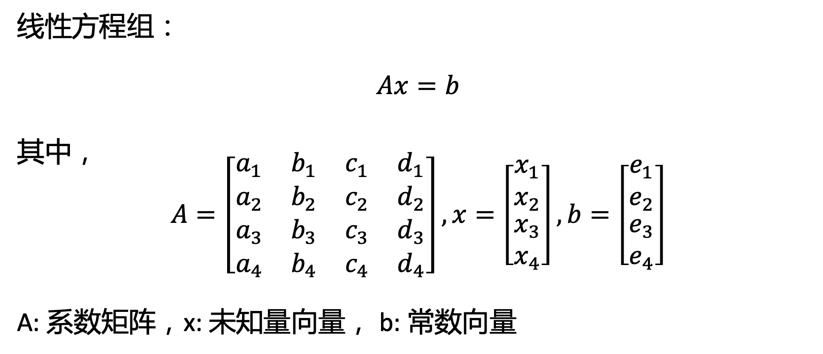
矩阵
线性方程组：
$$Ax=b$$
其中，
$$A=\left[\begin{matrix}\begin{matrix}a_{1} & b_{1} \\ a_{2} & b_{2}\end{matrix} & \begin{matrix}c_{1} & d_{1} \\ c_{2} & d_{2}\end{matrix} \\ \begin{matrix}a_{3} & b_{3} \\ a_{4} & b_{4}\end{matrix} & \begin{matrix}c_{3} & d_{3} \\ c_{4} & d_{4}\end{matrix}\end{matrix}\right], x=\left[\begin{matrix}\begin{matrix}x_{1} \\ x_{2}\end{matrix} \\ \begin{matrix}x_{3} \\ x_{4}\end{matrix}\end{matrix}\right], b=\left[\begin{matrix}\begin{matrix}e_{1} \\ e_{2}\end{matrix} \\ \begin{matrix}e_{3} \\ e_{4}\end{matrix}\end{matrix}\right]$$
A: 系数矩阵，x: 未知量向量， b: 常数向量

Slide 8
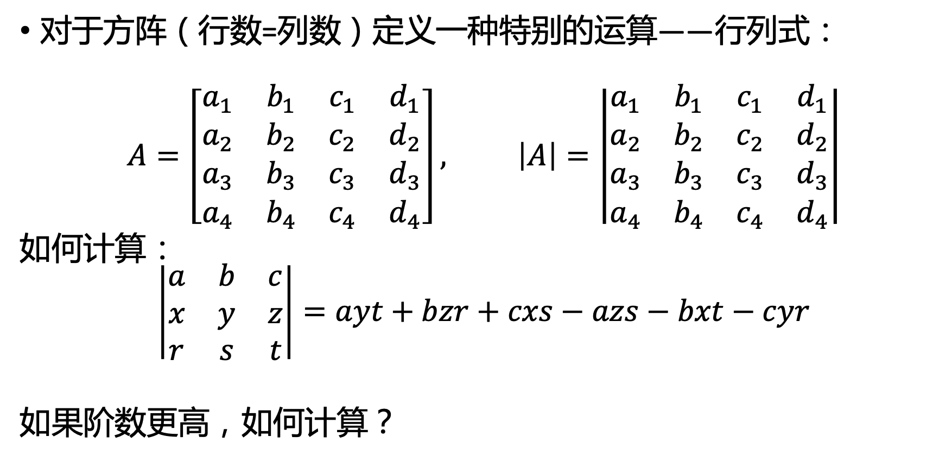
行列式
对于方阵（行数=列数）定义一种特别的运算——行列式：
$$A=\left[\begin{matrix}\begin{matrix}a_{1} & b_{1} \\ a_{2} & b_{2}\end{matrix} & \begin{matrix}c_{1} & d_{1} \\ c_{2} & d_{2}\end{matrix} \\ \begin{matrix}a_{3} & b_{3} \\ a_{4} & b_{4}\end{matrix} & \begin{matrix}c_{3} & d_{3} \\ c_{4} & d_{4}\end{matrix}\end{matrix}\right], \left|A\right|=\left|\begin{matrix}\begin{matrix}a_{1} & b_{1} \\ a_{2} & b_{2}\end{matrix} & \begin{matrix}c_{1} & d_{1} \\ c_{2} & d_{2}\end{matrix} \\ \begin{matrix}a_{3} & b_{3} \\ a_{4} & b_{4}\end{matrix} & \begin{matrix}c_{3} & d_{3} \\ c_{4} & d_{4}\end{matrix}\end{matrix}\right|$$
如何计算：
$$\left|\begin{matrix}a & b & c \\ x & y & z \\ r & s & t\end{matrix}\right|=ayt+bzr+cxs−azs−bxt−cyr$$
如果阶数更高，如何计算？

Slide 9
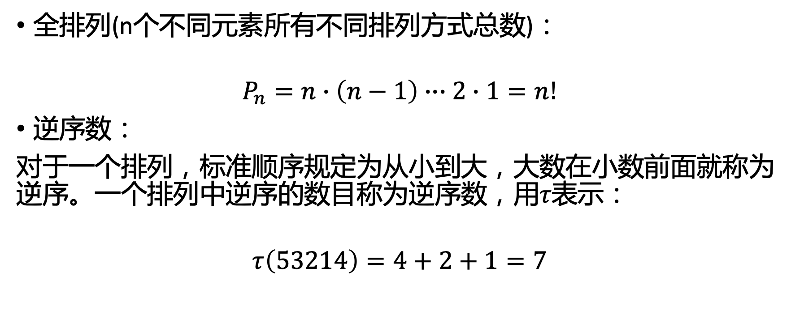
行列式
全排列(n个不同元素所有不同排列方式总数)：
$$P_{n}=n∙\left(n−1\right)∙∙∙2∙1=n!$$
逆序数：
对于一个排列，标准顺序规定为从小到大，大数在小数前面就称为逆序。一个排列中逆序的数目称为逆序数，用$τ表示$：
$$τ\left(53214\right)=4+2+1=7$$

Slide 10
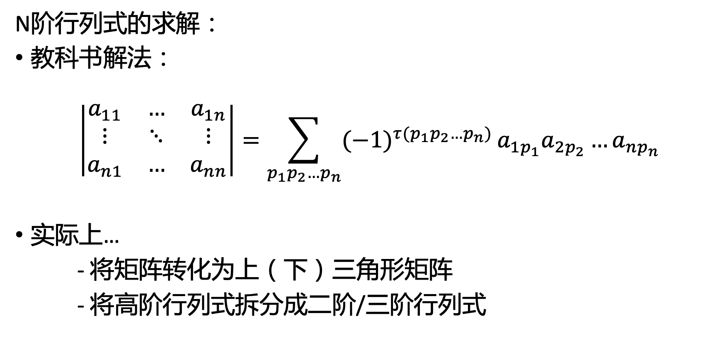
行列式
N阶行列式的求解：
教科书解法：
$$\left|\begin{matrix}a_{11} & … & a_{1n} \\ ⋮ & ⋱ & ⋮ \\ a_{n1} & … & a_{nn}\end{matrix}\right|=\sum_{p_{1}p_{2}…p_{n}}{{(−1)}^{τ(p_{1}p_{2}…p_{n})}}a_{1p_{1}}a_{2p_{2}}…a_{np_{n}}$$
实际上…
- 将矩阵转化为上（下）三角形矩阵
- 将高阶行列式拆分成二阶/三阶行列式

Slide 11
（非）齐次线性方程组
齐次线性方程组：
常数项全部为0
非齐次线性方程组：
常数项不全部为0

Slide 12
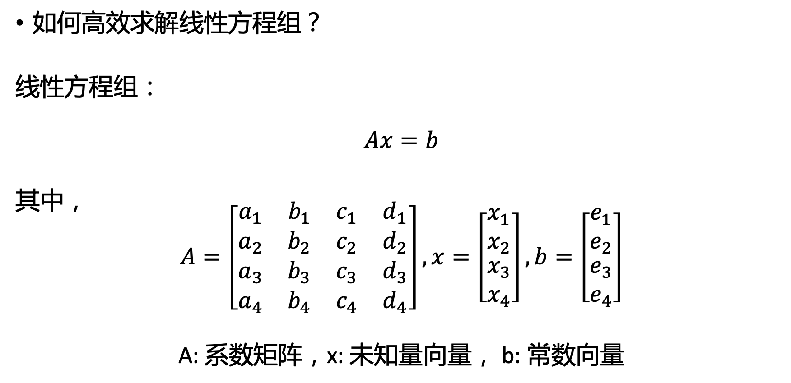
克拉默法则
如何高效求解线性方程组？
线性方程组：
$$Ax=b$$
其中，
$$A=\left[\begin{matrix}\begin{matrix}a_{1} & b_{1} \\ a_{2} & b_{2}\end{matrix} & \begin{matrix}c_{1} & d_{1} \\ c_{2} & d_{2}\end{matrix} \\ \begin{matrix}a_{3} & b_{3} \\ a_{4} & b_{4}\end{matrix} & \begin{matrix}c_{3} & d_{3} \\ c_{4} & d_{4}\end{matrix}\end{matrix}\right], x=\left[\begin{matrix}\begin{matrix}x_{1} \\ x_{2}\end{matrix} \\ \begin{matrix}x_{3} \\ x_{4}\end{matrix}\end{matrix}\right], b=\left[\begin{matrix}\begin{matrix}e_{1} \\ e_{2}\end{matrix} \\ \begin{matrix}e_{3} \\ e_{4}\end{matrix}\end{matrix}\right]$$
A: 系数矩阵，x: 未知量向量， b: 常数向量

Slide 13
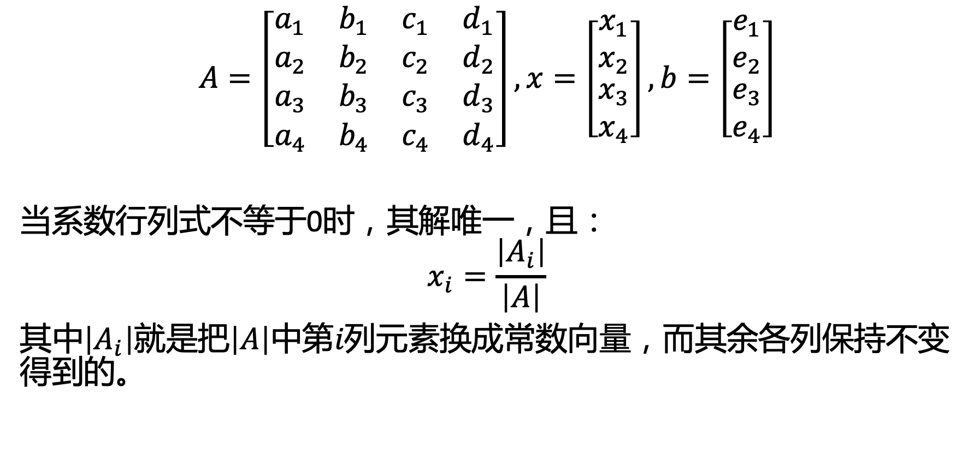
克拉默法则
$$A=\left[\begin{matrix}\begin{matrix}a_{1} & b_{1} \\ a_{2} & b_{2}\end{matrix} & \begin{matrix}c_{1} & d_{1} \\ c_{2} & d_{2}\end{matrix} \\ \begin{matrix}a_{3} & b_{3} \\ a_{4} & b_{4}\end{matrix} & \begin{matrix}c_{3} & d_{3} \\ c_{4} & d_{4}\end{matrix}\end{matrix}\right], x=\left[\begin{matrix}\begin{matrix}x_{1} \\ x_{2}\end{matrix} \\ \begin{matrix}x_{3} \\ x_{4}\end{matrix}\end{matrix}\right], b=\left[\begin{matrix}\begin{matrix}e_{1} \\ e_{2}\end{matrix} \\ \begin{matrix}e_{3} \\ e_{4}\end{matrix}\end{matrix}\right]$$
当系数行列式不等于0时，其解唯一，且：
$$x_{i}=\frac{\left|A_{i}\right|}{\left|A\right|}$$
其中$\left|A_{i}\right|$就是把$\left|A\right|$中第$i列元素$换成常数向量，而其余各列保持不变得到的。

Slide 14
克拉默法则
当系数行列式不等于0时，方程组有唯一解
对于齐次线性方程组：
- 其有非零解的充要条件为其系数行列式为0
- 其仅有零解的充要条件为其系数行列式不位0
当方程组中方程的个数与未知量的个数不同时，抑或系数行列式为0时，克拉默法则失效

Slide 15
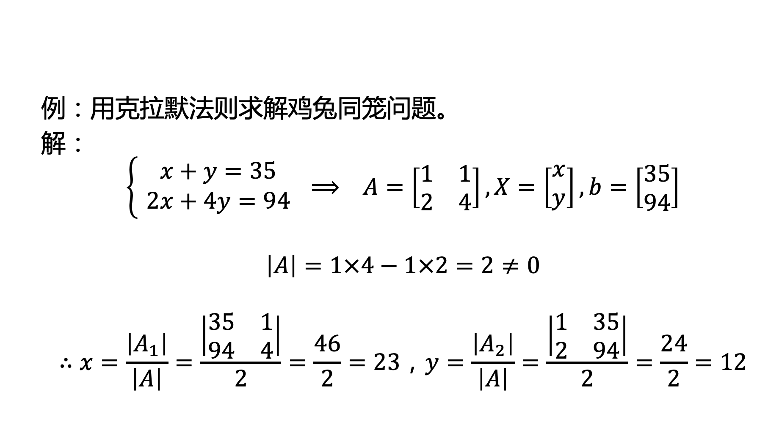
克拉默法则
例：用克拉默法则求解鸡兔同笼问题。
解：
$$\left\{\begin{aligned} x+y=35 \\ 2x+4y=94 \end{aligned}\right.⟹ A=\left[\begin{matrix}1 & 1 \\ 2 & 4\end{matrix}\right], X=\left[\begin{matrix}x \\ y\end{matrix}\right], b=\left[\begin{matrix}35 \\ 94\end{matrix}\right]$$
$$\left|A\right|=1×4−1×2=2≠0$$
$$∴x=\frac{\left|A_{1}\right|}{\left|A\right|}=\frac{\left|\begin{matrix}35 & 1 \\ 94 & 4\end{matrix}\right|}{2}=\frac{46}{2}=23，y=\frac{\left|A_{2}\right|}{\left|A\right|}=\frac{\left|\begin{matrix}1 & 35 \\ 2 & 94\end{matrix}\right|}{2}=\frac{24}{2}=12$$

Slide 16
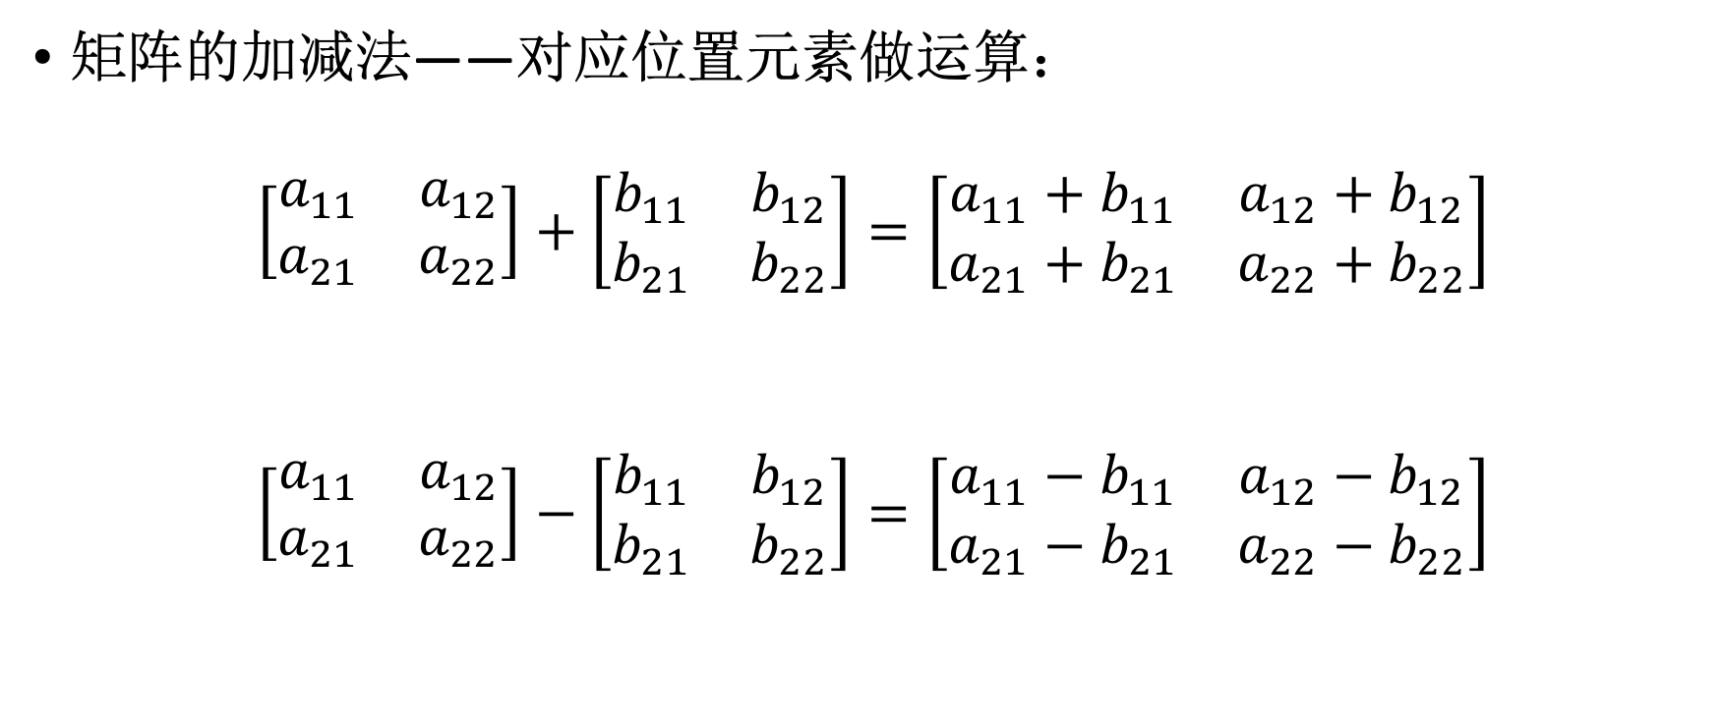
矩阵运算
矩阵的加减法——对应位置元素做运算：
$$\left[\begin{matrix}a_{11} & a_{12} \\ a_{21} & a_{22}\end{matrix}\right]+\left[\begin{matrix}b_{11} & b_{12} \\ b_{21} & b_{22}\end{matrix}\right]=\left[\begin{matrix}a_{11}+b_{11} & a_{12}+b_{12} \\ a_{21}+b_{21} & a_{22}+b_{22}\end{matrix}\right]$$
$$\left[\begin{matrix}a_{11} & a_{12} \\ a_{21} & a_{22}\end{matrix}\right]−\left[\begin{matrix}b_{11} & b_{12} \\ b_{21} & b_{22}\end{matrix}\right]=\left[\begin{matrix}a_{11}−b_{11} & a_{12}−b_{12} \\ a_{21}−b_{21} & a_{22}−b_{22}\end{matrix}\right]$$

Slide 17
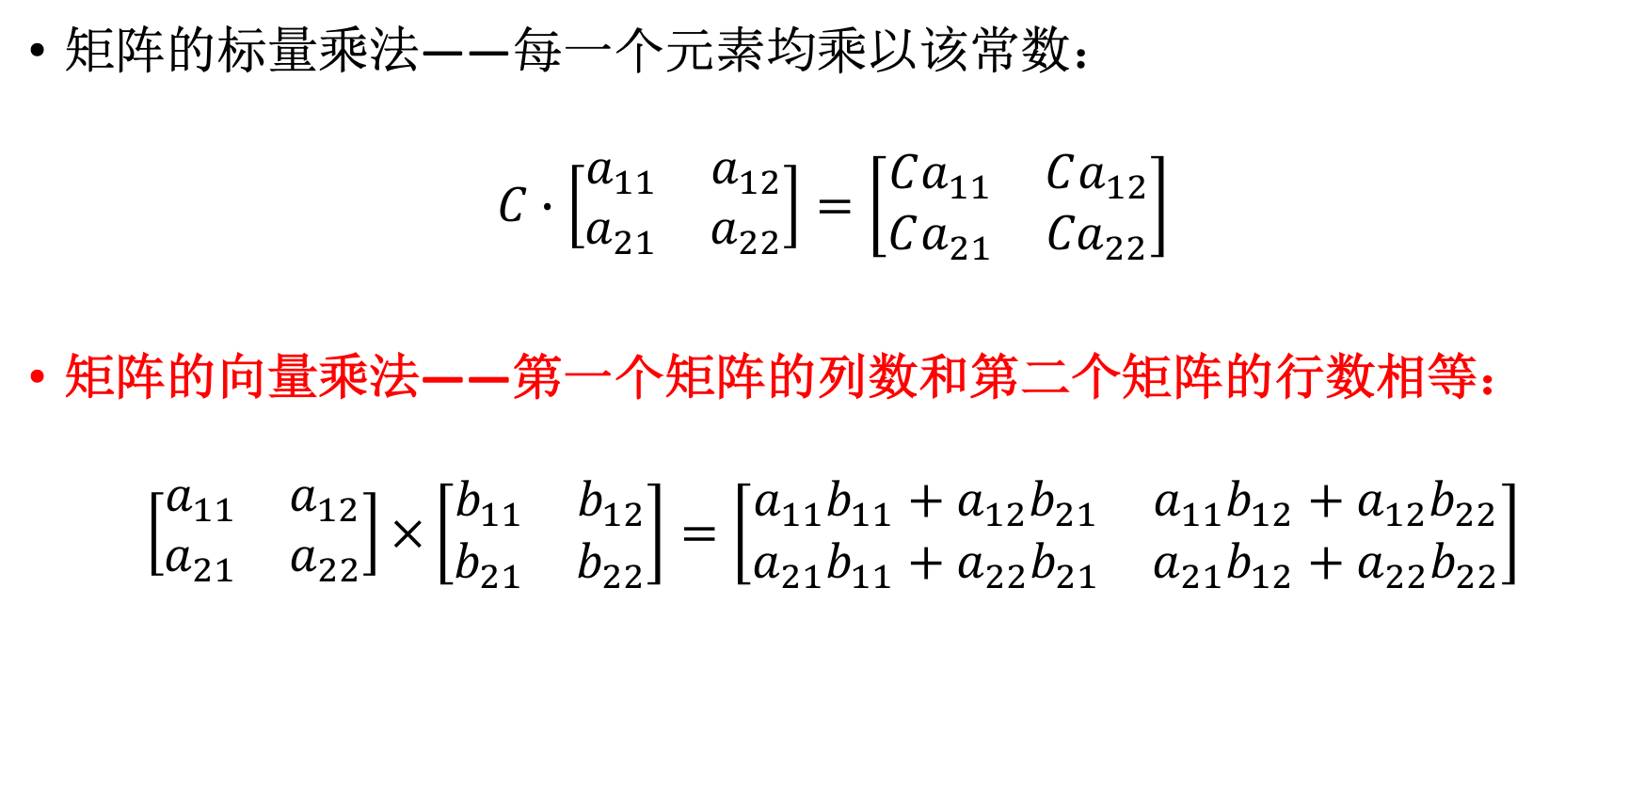
矩阵运算
矩阵的标量乘法——每一个元素均乘以该常数：
$$C∙\left[\begin{matrix}a_{11} & a_{12} \\ a_{21} & a_{22}\end{matrix}\right]=\left[\begin{matrix}Ca_{11} & Ca_{12} \\ Ca_{21} & {Ca}_{22}\end{matrix}\right]$$
矩阵的向量乘法——第一个矩阵的列数和第二个矩阵的行数相等：
$$\left[\begin{matrix}a_{11} & a_{12} \\ a_{21} & a_{22}\end{matrix}\right]×\left[\begin{matrix}b_{11} & b_{12} \\ b_{21} & b_{22}\end{matrix}\right]=\left[\begin{matrix}a_{11}b_{11}+a_{12}b_{21} & a_{11}b_{12}+a_{12}b_{22} \\ a_{21}b_{11}+a_{22}b_{21} & a_{21}b_{12}+a_{22}b_{22}\end{matrix}\right]$$

Slide 18
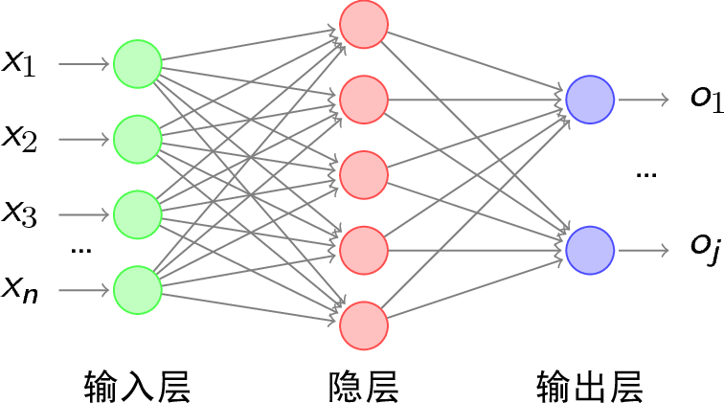
神经网络中的矩阵/向量
二分类问题：
输入层：输入的数据（图像，文本）
隐藏层：神经网络处理过程
输出层：输出神经网络判别结果
数据载体：矩阵/向量
运算方式：矩阵乘法（+激活函数）
经过神经网络的处理，最终输出层两个节点表示各个分类所对应的的概率值。

Slide 19
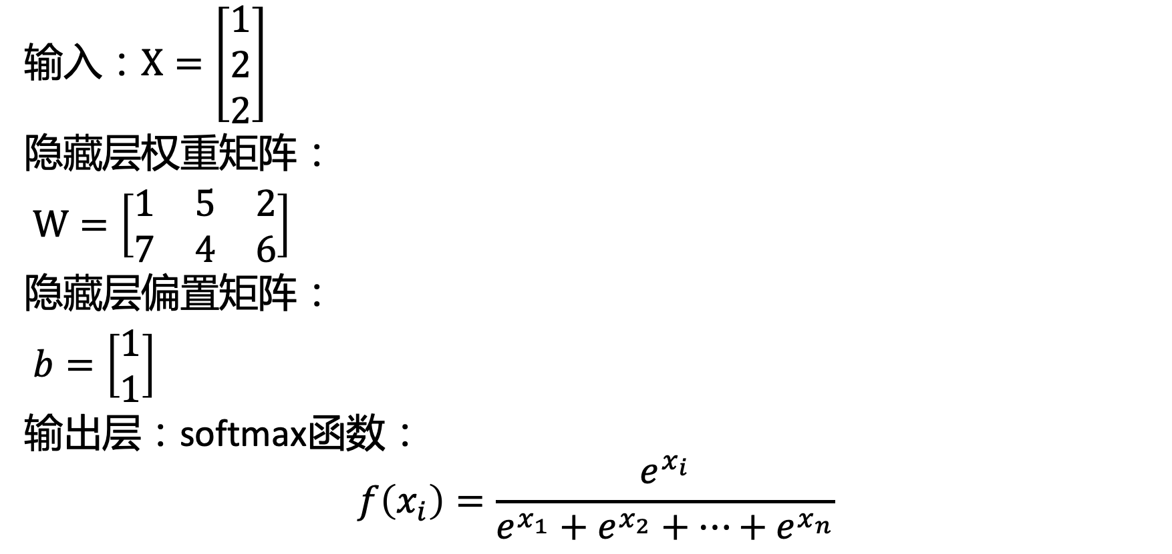
神经网络中的矩阵/向量
输入：$X=\left[\begin{matrix}1 \\ 2 \\ 2\end{matrix}\right]$
隐藏层权重矩阵：
$W=\left[\begin{matrix}1 & 5 & 2 \\ 7 & 4 & 6\end{matrix}\right]$
隐藏层偏置矩阵：
$b=\left[\begin{matrix}1 \\ 1\end{matrix}\right]$
输出层：softmax函数：
$$f\left(x_{i}\right)=\frac{e^{x_{i}}}{e^{x_{1}}+e^{x_{2}}+…+e^{x_{n}}}$$

Slide 20
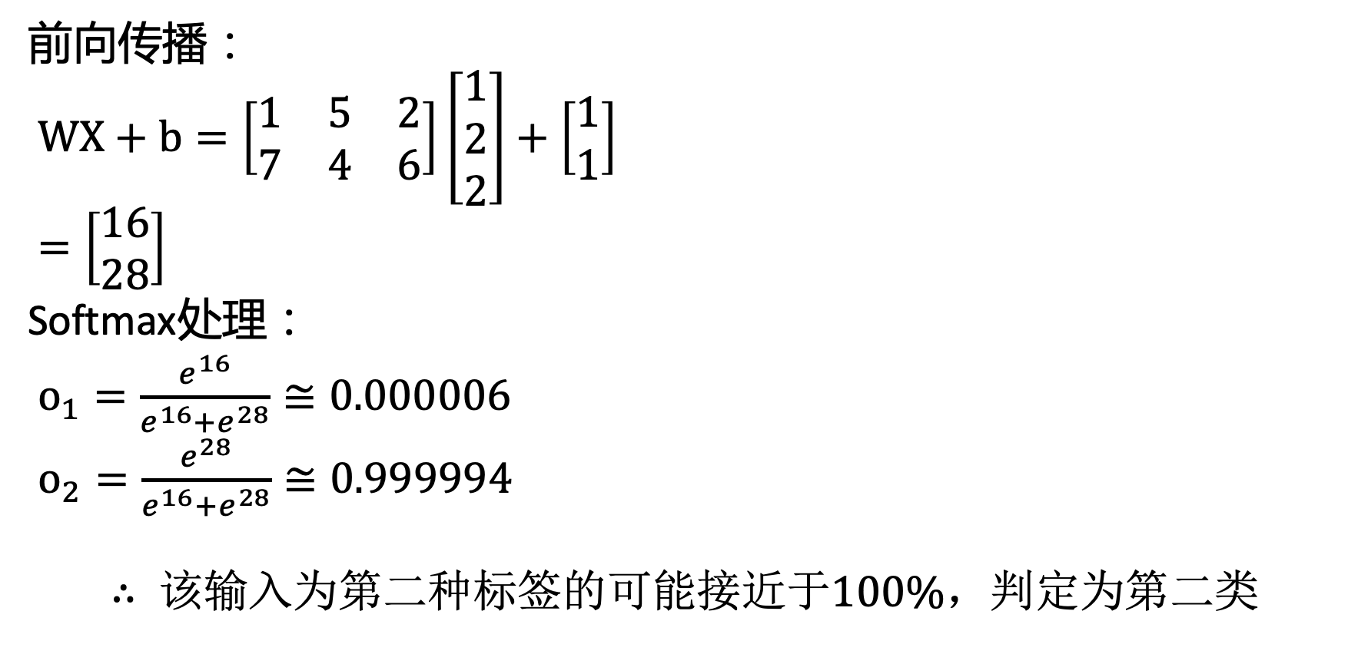
神经网络中的矩阵/向量
前向传播：
$WX+b=\left[\begin{matrix}1 & 5 & 2 \\ 7 & 4 & 6\end{matrix}\right]\left[\begin{matrix}1 \\ 2 \\ 2\end{matrix}\right]+\left[\begin{matrix}1 \\ 1\end{matrix}\right]$
$=\left[\begin{matrix}16 \\ 28\end{matrix}\right]$
Softmax处理：
$o_{1}=\frac{e^{16}}{e^{16}+e^{28}}≅0.000006$
$o_{2}=\frac{e^{28}}{e^{16}+e^{28}}≅0.999994$
$$∴ 该输入为第二种标签的可能接近于100\%，判定为第二类$$

Slide 21

矩阵的性质
矩阵的秩:
行秩：线性无关的行的最大数目
列秩：线性无关的列的最大数目
行秩 = 列秩
What is 线性无关？
$$\left[\begin{matrix}\begin{matrix}a_{1} & b_{1} & c_{1} \\ a_{2} & b_{2} & c_{2} \\ a_{3} & b_{3} & c_{3}\end{matrix} & \begin{matrix}d_{1} & e_{1} \\ d_{2} & e_{2} \\ d_{3} & e_{3}\end{matrix} \\ \begin{matrix}a_{4} & b_{4} & c_{4}\end{matrix} & \begin{matrix}d_{4} & e_{4}\end{matrix}\end{matrix}\right]$$

Slide 22
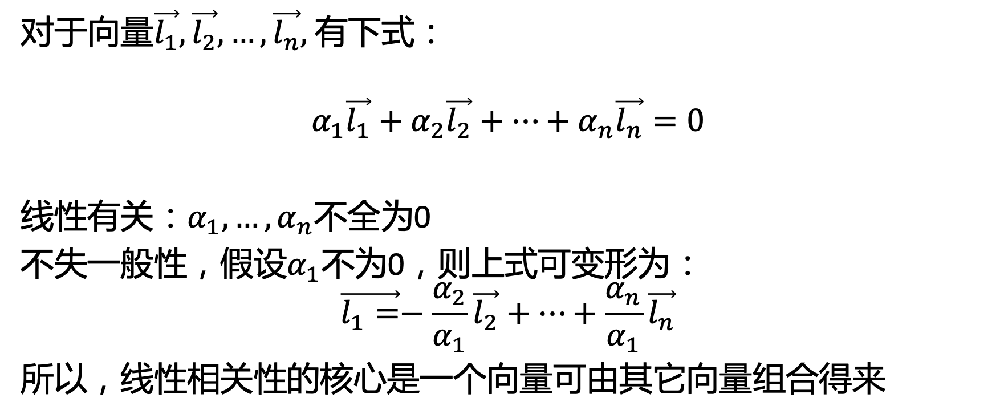
矩阵的性质
对于向量$\vec{l_{1}},\vec{l_{2}}, …,\vec{l_{n}},$有下式：
$$α_{1}\vec{l_{1}}+α_{2}\vec{l_{2}}+…+α_{n}\vec{l_{n}}=0$$
线性有关：$α_{1}, …,α_{n}$不全为0
不失一般性，假设$α_{1}$不为0，则上式可变形为：
$$\vec{l_{1}=}−\frac{α_{2}}{α_{1}}\vec{l_{2}}+…+\frac{α_{n}}{α_{1}}\vec{l_{n}}$$
所以，线性相关性的核心是一个向量可由其它向量组合得来

Slide 23
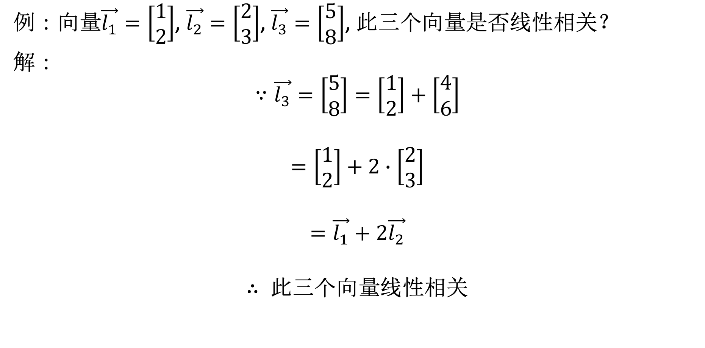
矩阵的性质
例：向量$\vec{l_{1}}=\left[\begin{matrix}1 \\ 2\end{matrix}\right]$, $\vec{l_{2}}=\left[\begin{matrix}2 \\ 3\end{matrix}\right]$, $\vec{l_{3}}=\left[\begin{matrix}5 \\ 8\end{matrix}\right]$, 此三个向量是否线性相关？
解：
$$∵\vec{l_{3}}=\left[\begin{matrix}5 \\ 8\end{matrix}\right]=\left[\begin{matrix}1 \\ 2\end{matrix}\right]+\left[\begin{matrix}4 \\ 6\end{matrix}\right]$$
$$=\left[\begin{matrix}1 \\ 2\end{matrix}\right]+2∙\left[\begin{matrix}2 \\ 3\end{matrix}\right]$$
$$=\vec{l_{1}}+2\vec{l_{2}}$$
$$∴ 此三个向量线性相关$$

Slide 24
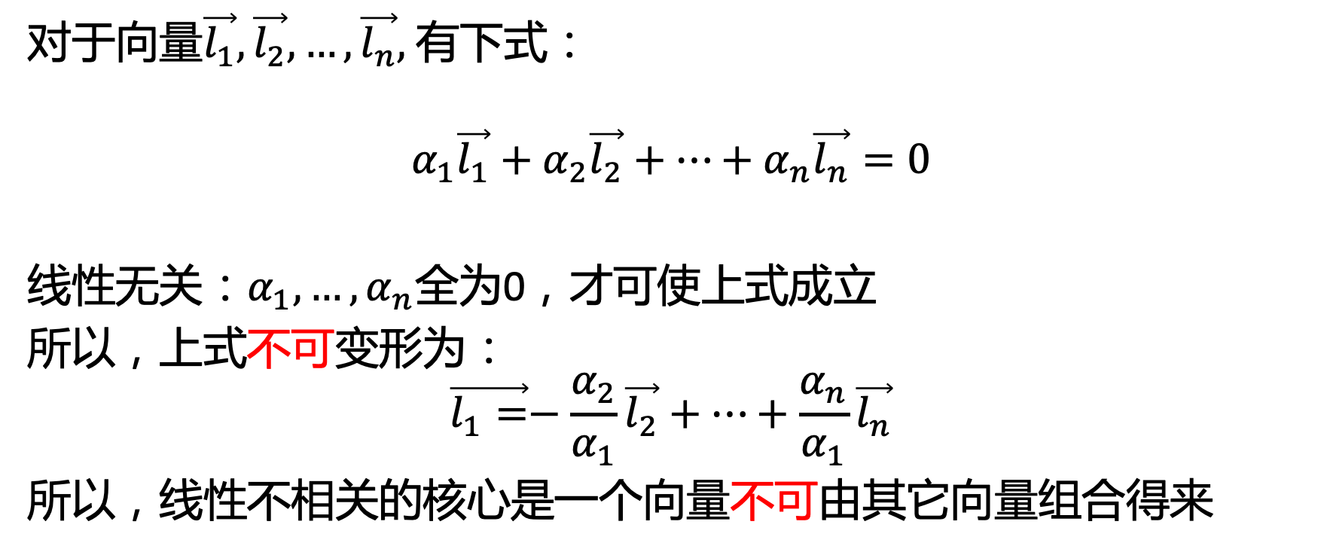
矩阵的性质
对于向量$\vec{l_{1}},\vec{l_{2}}, …,\vec{l_{n}},$有下式：
$$α_{1}\vec{l_{1}}+α_{2}\vec{l_{2}}+…+α_{n}\vec{l_{n}}=0$$
线性无关：$α_{1}, …,α_{n}$全为0，才可使上式成立
所以，上式不可变形为：
$$\vec{l_{1}=}−\frac{α_{2}}{α_{1}}\vec{l_{2}}+…+\frac{α_{n}}{α_{1}}\vec{l_{n}}$$
所以，线性不相关的核心是一个向量不可由其它向量组合得来

Slide 25
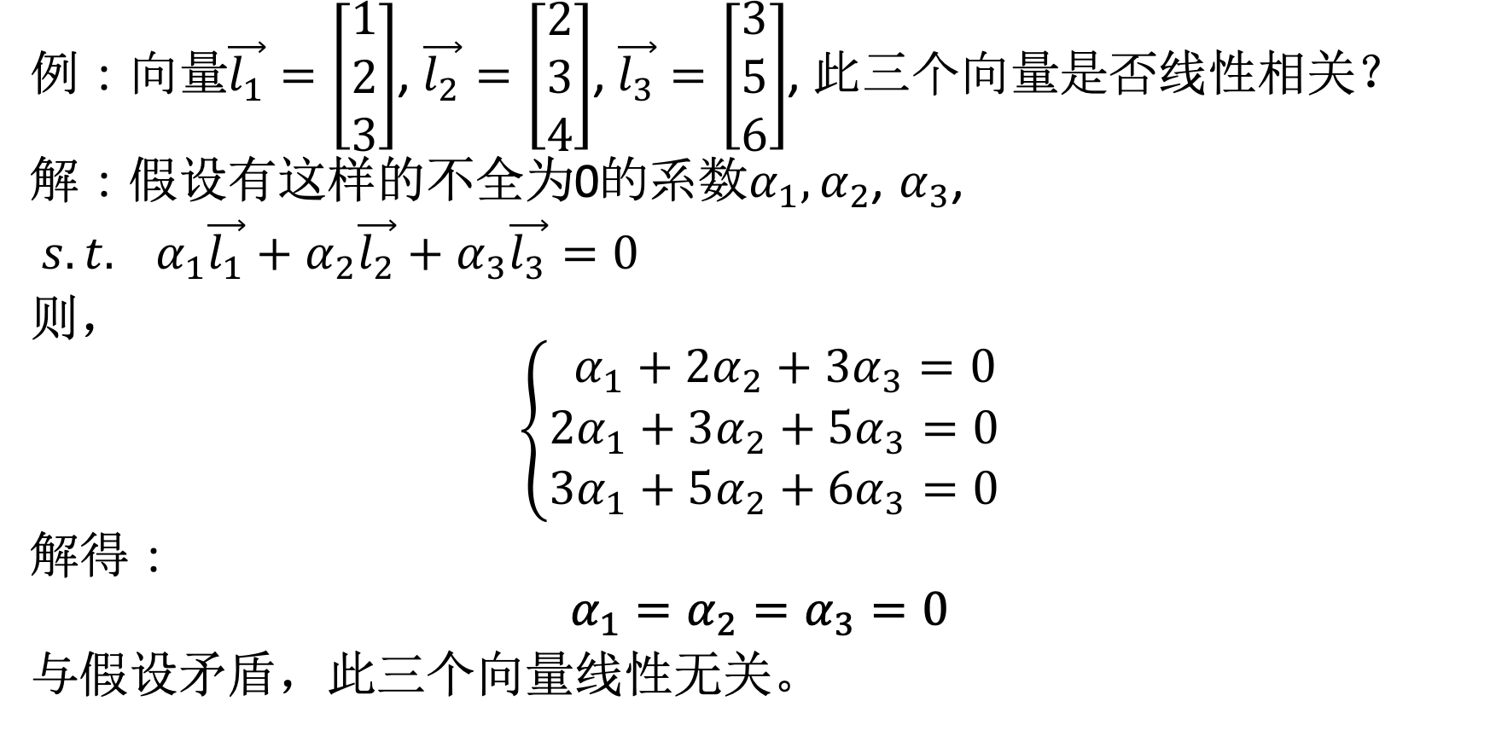
矩阵的性质
例：向量$\vec{l_{1}}=\left[\begin{matrix}1 \\ 2 \\ 3\end{matrix}\right]$, $\vec{l_{2}}=\left[\begin{matrix}2 \\ 3 \\ 4\end{matrix}\right]$, $\vec{l_{3}}=\left[\begin{matrix}3 \\ 5 \\ 6\end{matrix}\right]$, 此三个向量是否线性相关？
解：假设有这样的不全为0的系数$α_{1},α_{2}$, $α_{3}$,
$s.t. α_{1}\vec{l_{1}}+α_{2}\vec{l_{2}}+α_{3}\vec{l_{3}}=0$
则，
$$\left\{\begin{aligned} α_{1}+2α_{2}+3α_{3}=0 \\ {2α}_{1}+3α_{2}+5α_{3}=0 \\ 3α_{1}+5α_{2}+6α_{3}=0\end{aligned}\right.$$
解得：
$$α_{1}=α_{2}=α_{3}=0$$
与假设矛盾，此三个向量线性无关。

Slide 26

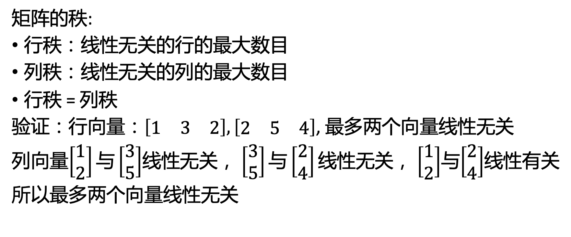
矩阵的性质
矩阵的秩:
行秩：线性无关的行的最大数目
列秩：线性无关的列的最大数目
行秩 = 列秩
验证：行向量：$\left[\begin{matrix}1 & 3 & 2\end{matrix}\right],\left[\begin{matrix}2 & 5 & 4\end{matrix}\right]$, 最多两个向量线性无关
列向量$\left[\begin{matrix}1 \\ 2\end{matrix}\right]与\left[\begin{matrix}3 \\ 5\end{matrix}\right]$线性无关， $\left[\begin{matrix}3 \\ 5\end{matrix}\right]与\left[\begin{matrix}2 \\ 4\end{matrix}\right]线性无关$， $\left[\begin{matrix}1 \\ 2\end{matrix}\right]$与$\left[\begin{matrix}2 \\ 4\end{matrix}\right]$线性有关
所以最多两个向量线性无关
$$\left[\begin{matrix}1 & \begin{matrix}3 & 2\end{matrix} \\ 2 & \begin{matrix}5 & 4\end{matrix}\end{matrix}\right]$$

Slide 27
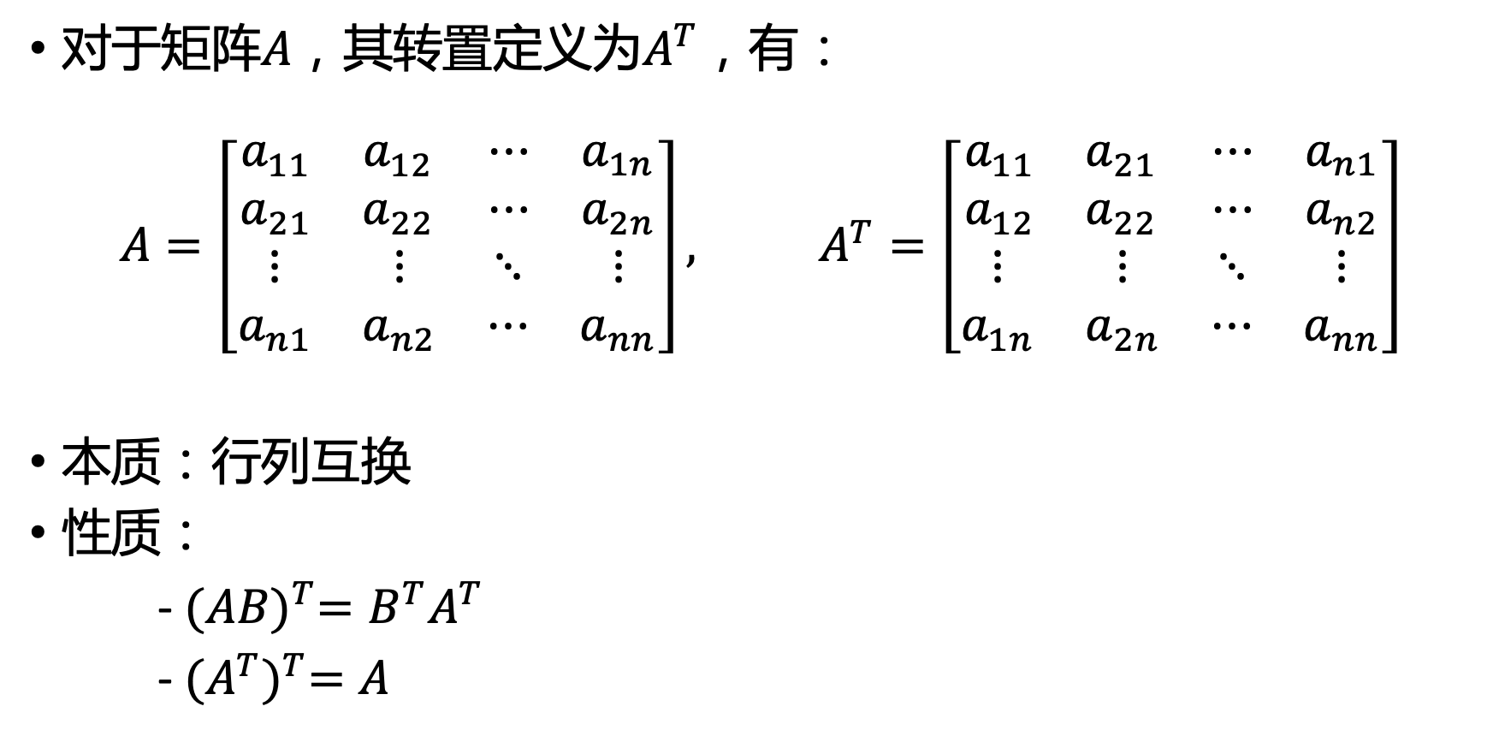
矩阵的转置
对于矩阵$A$，其转置定义为$A^{T}$，有：
$$A=\left[\begin{matrix}\begin{matrix}a_{11} & a_{12} \\ a_{21} & a_{22}\end{matrix} & \begin{matrix}⋯ & a_{1n} \\ ⋯ & a_{2n}\end{matrix} \\ \begin{matrix}⋮ & ⋮ \\ a_{n1} & a_{n2}\end{matrix} & \begin{matrix}⋱ & ⋮ \\ ⋯ & a_{nn}\end{matrix}\end{matrix}\right], A^{T}=\left[\begin{matrix}\begin{matrix}a_{11} & a_{21} \\ a_{12} & a_{22}\end{matrix} & \begin{matrix}⋯ & a_{n1} \\ ⋯ & a_{n2}\end{matrix} \\ \begin{matrix}⋮ & ⋮ \\ a_{1n} & a_{2n}\end{matrix} & \begin{matrix}⋱ & ⋮ \\ ⋯ & a_{nn}\end{matrix}\end{matrix}\right]$$
本质：行列互换
性质：
- ${(AB)}^{T}=B^{T}A^{T}$
- ${(A^{T})}^{T}=A$

Slide 28
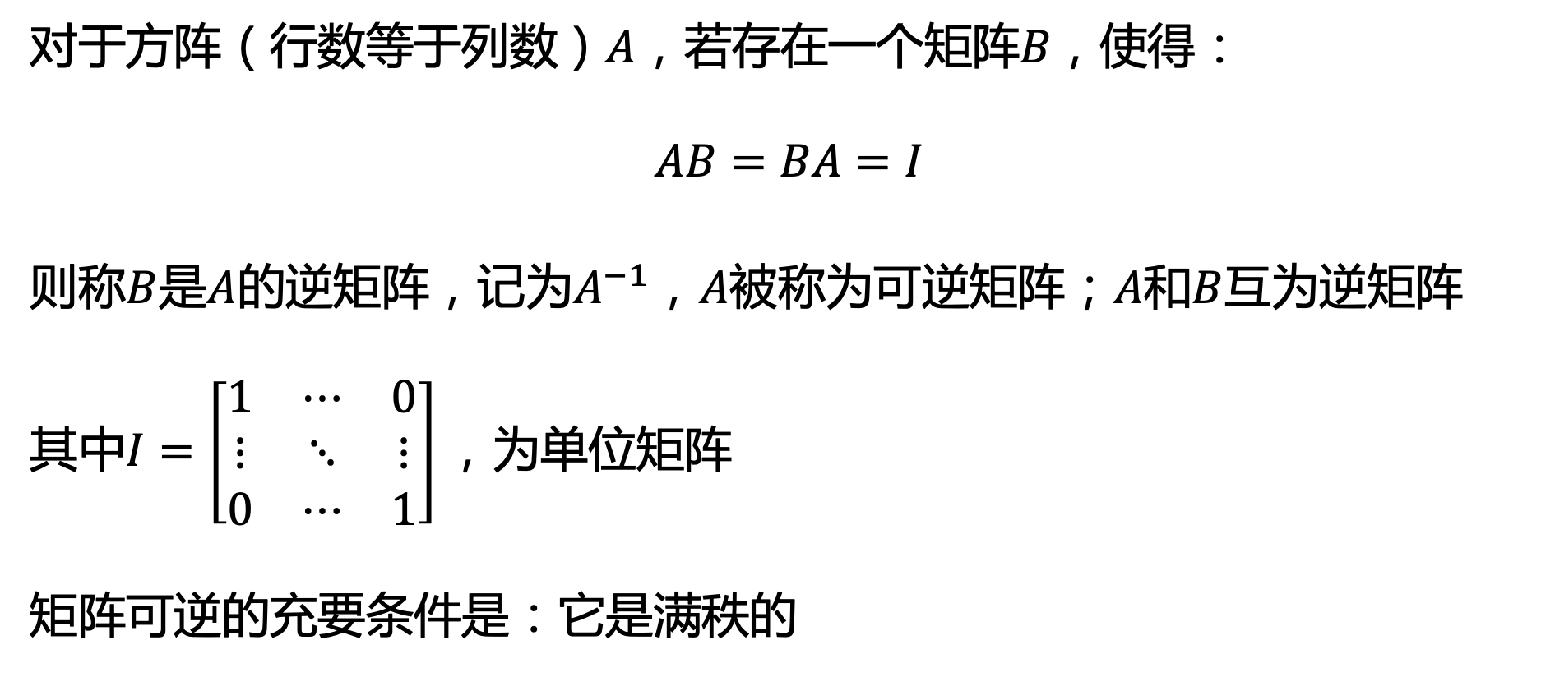
矩阵的逆
对于方阵（行数等于列数）$A$，若存在一个矩阵$B，使得：$
$$AB=BA=I$$
则称$B$是$A$的逆矩阵$，记为A^{−1}，A$被称为可逆矩阵；$A和B互为逆矩阵$
其中$I=\left[\begin{matrix}1 & ⋯ & 0 \\ ⋮ & ⋱ & ⋮ \\ 0 & ⋯ & 1\end{matrix}\right]，为单位矩阵$
矩阵可逆的充要条件是：它是满秩的

Slide 29
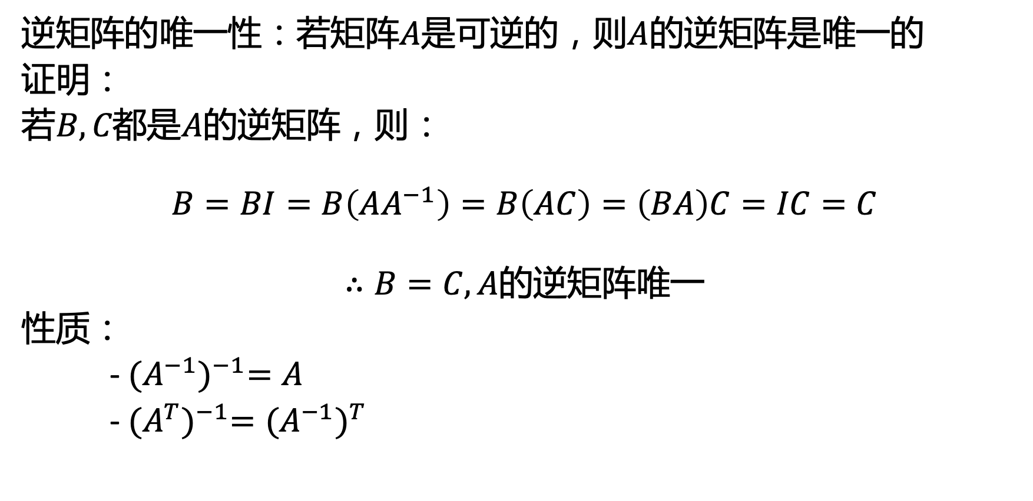
矩阵的逆
逆矩阵的唯一性：若矩阵$A$是可逆的，则$A$的逆矩阵是唯一的
证明：
若$B,C都是A的逆矩阵，则：$
$$B=BI=B\left(AA^{−1}\right)=B\left(AC\right)=\left(BA\right)C=IC=C$$
$$∴B=C, A的逆矩阵唯一$$
性质：
- ${(A^{−1})}^{−1}=A$
- ${(A^{T})}^{−1}={(A^{−1})}^{T}$

Slide 30
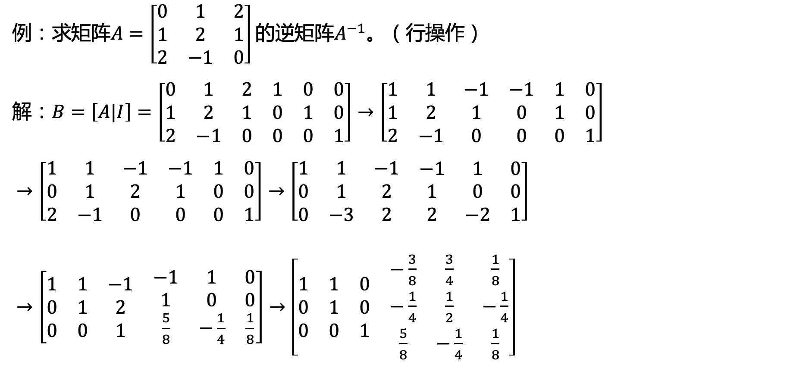
矩阵的逆
例：求矩阵$A=\left[\begin{matrix}0 & 1 & 2 \\ 1 & 2 & 1 \\ 2 & −1 & 0\end{matrix}\right]的逆矩阵A^{−1}。$（行操作）
解：$B=\left[A|I\right]=\left[\begin{matrix}\begin{matrix}0 & 1 & 2 \\ 1 & 2 & 1 \\ 2 & −1 & 0\end{matrix} & \begin{matrix}1 & 0 & 0 \\ 0 & 1 & 0 \\ 0 & 0 & 1\end{matrix}\end{matrix}\right]→\left[\begin{matrix}\begin{matrix}1 & 1 & −1 \\ 1 & 2 & 1 \\ 2 & −1 & 0\end{matrix} & \begin{matrix}−1 & 1 & 0 \\ 0 & 1 & 0 \\ 0 & 0 & 1\end{matrix}\end{matrix}\right]$
$→\left[\begin{matrix}\begin{matrix}1 & 1 & −1 \\ 0 & 1 & 2 \\ 2 & −1 & 0\end{matrix} & \begin{matrix}−1 & 1 & 0 \\ 1 & 0 & 0 \\ 0 & 0 & 1\end{matrix}\end{matrix}\right]→\left[\begin{matrix}\begin{matrix}1 & 1 & −1 \\ 0 & 1 & 2 \\ 0 & −3 & 2\end{matrix} & \begin{matrix}−1 & 1 & 0 \\ 1 & 0 & 0 \\ 2 & −2 & 1\end{matrix}\end{matrix}\right]$
$→\left[\begin{matrix}\begin{matrix}1 & 1 & −1 \\ 0 & 1 & 2 \\ 0 & 0 & 1\end{matrix} & \begin{matrix}−1 & 1 & 0 \\ 1 & 0 & 0 \\ \frac{5}{8} & −\frac{1}{4} & \frac{1}{8}\end{matrix}\end{matrix}\right]→\left[\begin{matrix}\begin{matrix}1 & 1 & 0 \\ 0 & 1 & 0 \\ 0 & 0 & 1\end{matrix} & \begin{matrix}−\frac{3}{8} & \frac{3}{4} & \frac{1}{8} \\ −\frac{1}{4} & \frac{1}{2} & −\frac{1}{4} \\ \frac{5}{8} & −\frac{1}{4} & \frac{1}{8}\end{matrix}\end{matrix}\right]$

Slide 31
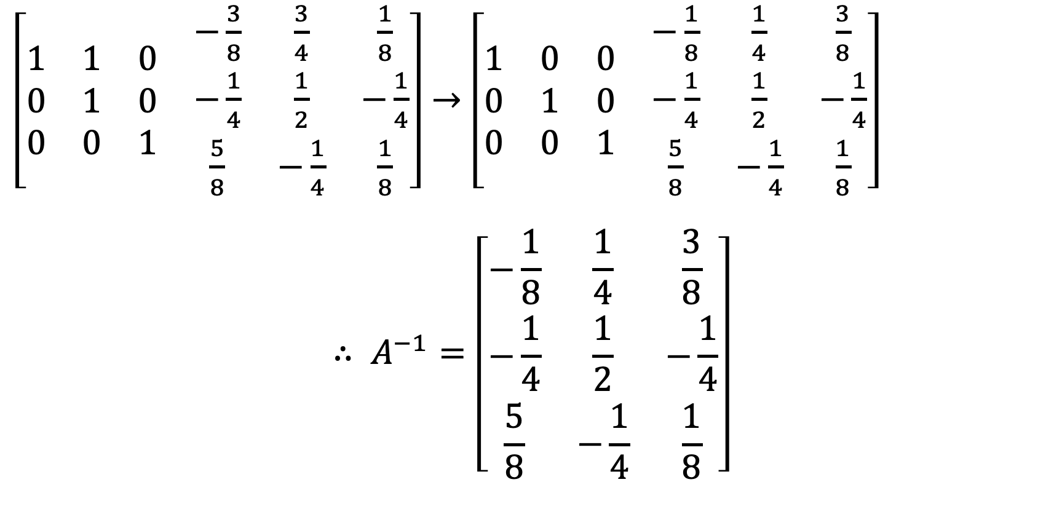
矩阵的逆
$\left[\begin{matrix}\begin{matrix}1 & 1 & 0 \\ 0 & 1 & 0 \\ 0 & 0 & 1\end{matrix} & \begin{matrix}−\frac{3}{8} & \frac{3}{4} & \frac{1}{8} \\ −\frac{1}{4} & \frac{1}{2} & −\frac{1}{4} \\ \frac{5}{8} & −\frac{1}{4} & \frac{1}{8}\end{matrix}\end{matrix}\right]→\left[\begin{matrix}\begin{matrix}1 & 0 & 0 \\ 0 & 1 & 0 \\ 0 & 0 & 1\end{matrix} & \begin{matrix}−\frac{1}{8} & \frac{1}{4} & \frac{3}{8} \\ −\frac{1}{4} & \frac{1}{2} & −\frac{1}{4} \\ \frac{5}{8} & −\frac{1}{4} & \frac{1}{8}\end{matrix}\end{matrix}\right]$
$$∴ A^{−1}=\left[\begin{matrix}−\frac{1}{8} & \frac{1}{4} & \frac{3}{8} \\ −\frac{1}{4} & \frac{1}{2} & −\frac{1}{4} \\ \frac{5}{8} & −\frac{1}{4} & \frac{1}{8}\end{matrix}\right]$$

Slide 32
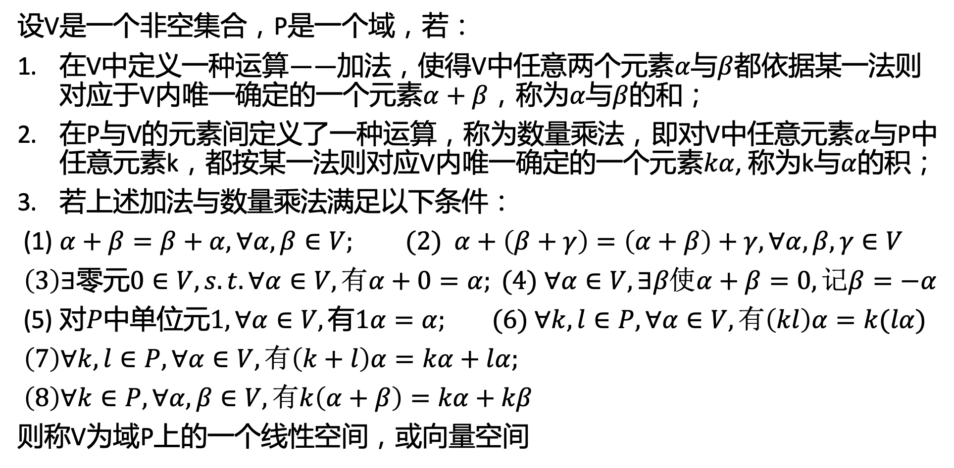
线性空间*
实质：类比小学的加法和乘法运算法则形成的一个向量组成的空间
设V是一个非空集合，P是一个域，若：
在V中定义一种运算——加法，使得V中任意两个元素$α与β$都依据某一法则对应于V内唯一确定的一个元素$α+β$，称为$α与β$的和；
在P与V的元素间定义了一种运算，称为数量乘法，即对V中任意元素$α与$P中任意元素k，都按某一法则对应V内唯一确定的一个元素$kα$, 称为k与$α$的积；
若上述加法与数量乘法满足以下条件：
(1) $α+β=β+α, ∀α,β∈V; (2) α+\left(β+γ\right)=\left(α+β\right)+γ, ∀α,β,γ∈V$
$\left(3\right)∃零元0∈V, s.t. ∀α∈V, 有α+0=α; (4) ∀α∈V, ∃β使α+β=0, 记β=−α$
(5) 对$P中单位元1, ∀α∈V,有1α=α; (6) ∀k,l∈P, ∀α∈V,有\left(kl\right)α=k(lα)$
$\left(7\right)∀k,l∈P, ∀α∈V,有\left(k+l\right)α=kα+lα;$
$\left(8\right)∀k∈P, ∀α,β∈V,有k\left(α+β\right)=kα+kβ$
则称V为域P上的一个线性空间，或向量空间

Slide 33
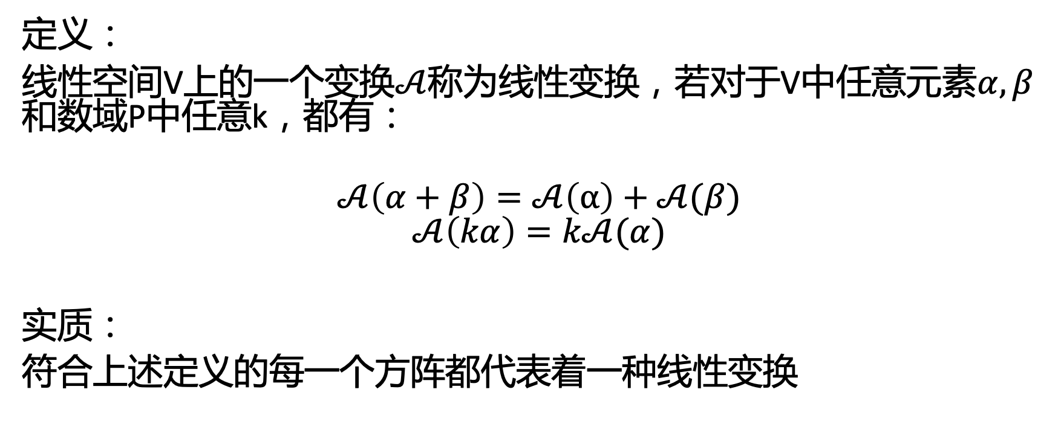
线性变换
定义：
线性空间V上的一个变换$𝒜$称为线性变换，若对于V中任意元素$α,β$和数域P中任意k，都有：
$$𝒜\left(α+β\right)=𝒜\left(α\right)+𝒜(β)$$
$$𝒜\left(kα\right)=k𝒜(α)$$
实质：
符合上述定义的每一个方阵都代表着一种线性变换

Slide 34
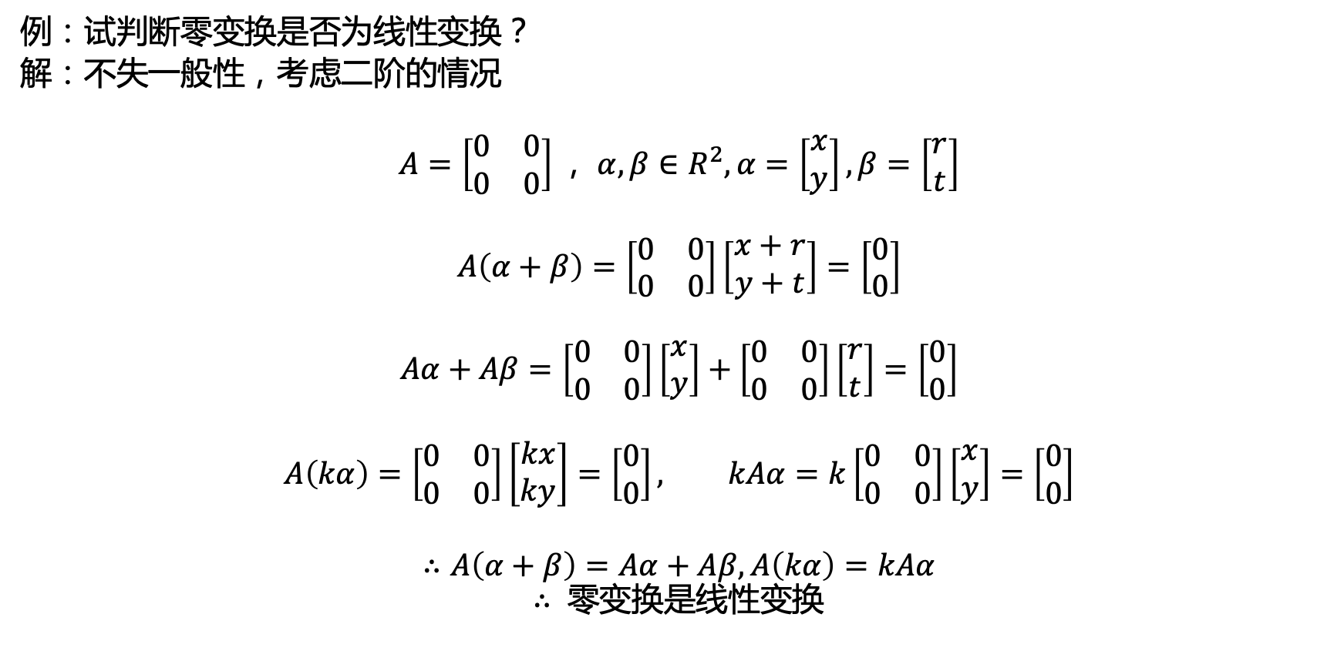
线性变换
例：试判断零变换是否为线性变换？
解：不失一般性，考虑二阶的情况
$$A=\left[\begin{matrix}0 & 0 \\ 0 & 0\end{matrix}\right]， α,β∈R^{2}, α=\left[\begin{matrix}x \\ y\end{matrix}\right], β=\left[\begin{matrix}r \\ t\end{matrix}\right]$$
$$A\left(α+β\right)=\left[\begin{matrix}0 & 0 \\ 0 & 0\end{matrix}\right]\left[\begin{matrix}x+r \\ y+t\end{matrix}\right]=\left[\begin{matrix}0 \\ 0\end{matrix}\right]$$
$$Aα+Aβ=\left[\begin{matrix}0 & 0 \\ 0 & 0\end{matrix}\right]\left[\begin{matrix}x \\ y\end{matrix}\right]+\left[\begin{matrix}0 & 0 \\ 0 & 0\end{matrix}\right]\left[\begin{matrix}r \\ t\end{matrix}\right]=\left[\begin{matrix}0 \\ 0\end{matrix}\right]$$
$$A\left(kα\right)=\left[\begin{matrix}0 & 0 \\ 0 & 0\end{matrix}\right]\left[\begin{matrix}kx \\ ky\end{matrix}\right]=\left[\begin{matrix}0 \\ 0\end{matrix}\right], kAα=k\left[\begin{matrix}0 & 0 \\ 0 & 0\end{matrix}\right]\left[\begin{matrix}x \\ y\end{matrix}\right]=\left[\begin{matrix}0 \\ 0\end{matrix}\right]$$
$$∴A\left(α+β\right)=Aα+Aβ, A\left(kα\right)=kAα$$
$$∴ 零变换是线性变换$$

Slide 35
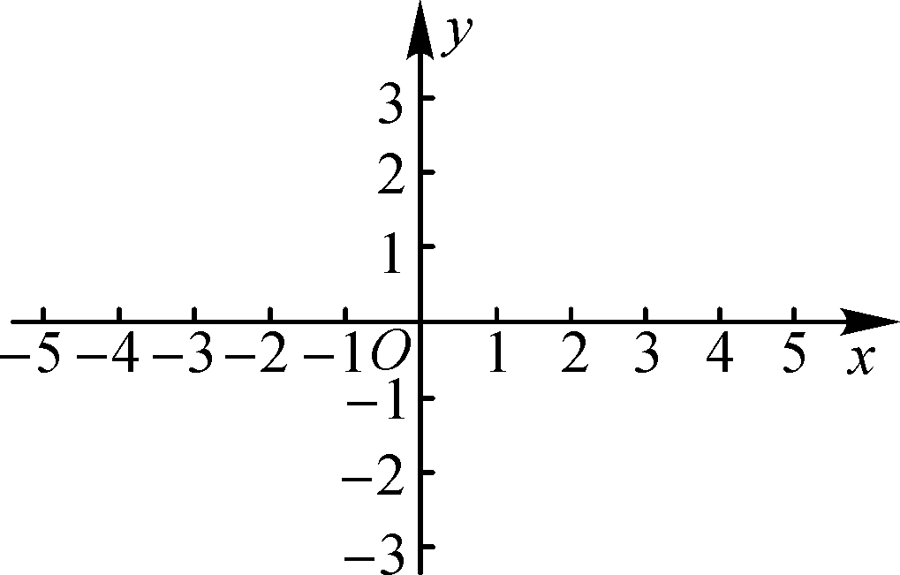

线性变换的几何意义
矩阵能做什么？
$\left[\begin{matrix}\cos{{90}^{°}} & −\sin{{90}^{°}} \\ \sin{{90}^{°}} & \cos{{90}^{°}}\end{matrix}\right]\left[\begin{matrix}2 \\ −2\end{matrix}\right]$
$=\left[\begin{matrix}2\cos{{90}^{°}}+2\sin{{90}^{°}} \\ 2\sin{{90}^{°}}−2\cos{{90}^{°}}\end{matrix}\right]$
$=\left[\begin{matrix}2 \\ 2\end{matrix}\right]$
将向量$\left[\begin{matrix}2 \\ −2\end{matrix}\right]$旋转了90度！
(2, 2)
(2, -2)

Slide 36

线性变换的几何意义
矩阵能做什么？
$\left[\begin{matrix}2 & 0 \\ 0 & 1\end{matrix}\right]\left[\begin{matrix}2 \\ −2\end{matrix}\right]$
$=\left[\begin{matrix}2×2+0×(−2) \\ 0×2+1×(−2)\end{matrix}\right]$
$=\left[\begin{matrix}4 \\ −2\end{matrix}\right]$
将向量$\left[\begin{matrix}2 \\ −2\end{matrix}\right]沿x方向拉伸了$
$两倍$，而y方向保持不变！
(4, -2)
(2, -2)

Slide 37
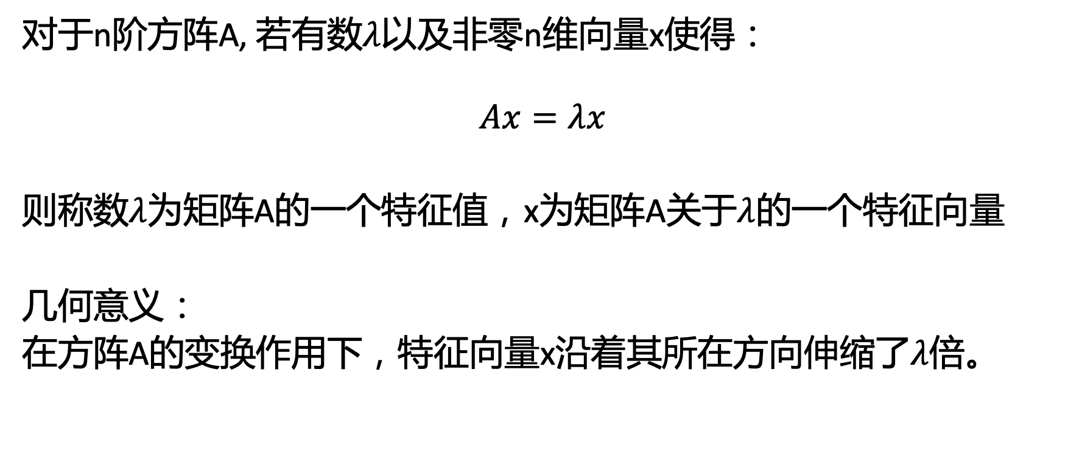
特征值与特征向量
对于n阶方阵A, 若有数$λ$以及非零n维向量x使得：
$$Ax=λx$$
则称数$λ$为矩阵A的一个特征值，x为矩阵A关于$λ$的一个特征向量
几何意义：
在方阵A的变换作用下，特征向量x沿着其所在方向伸缩了$λ$倍。

Slide 38
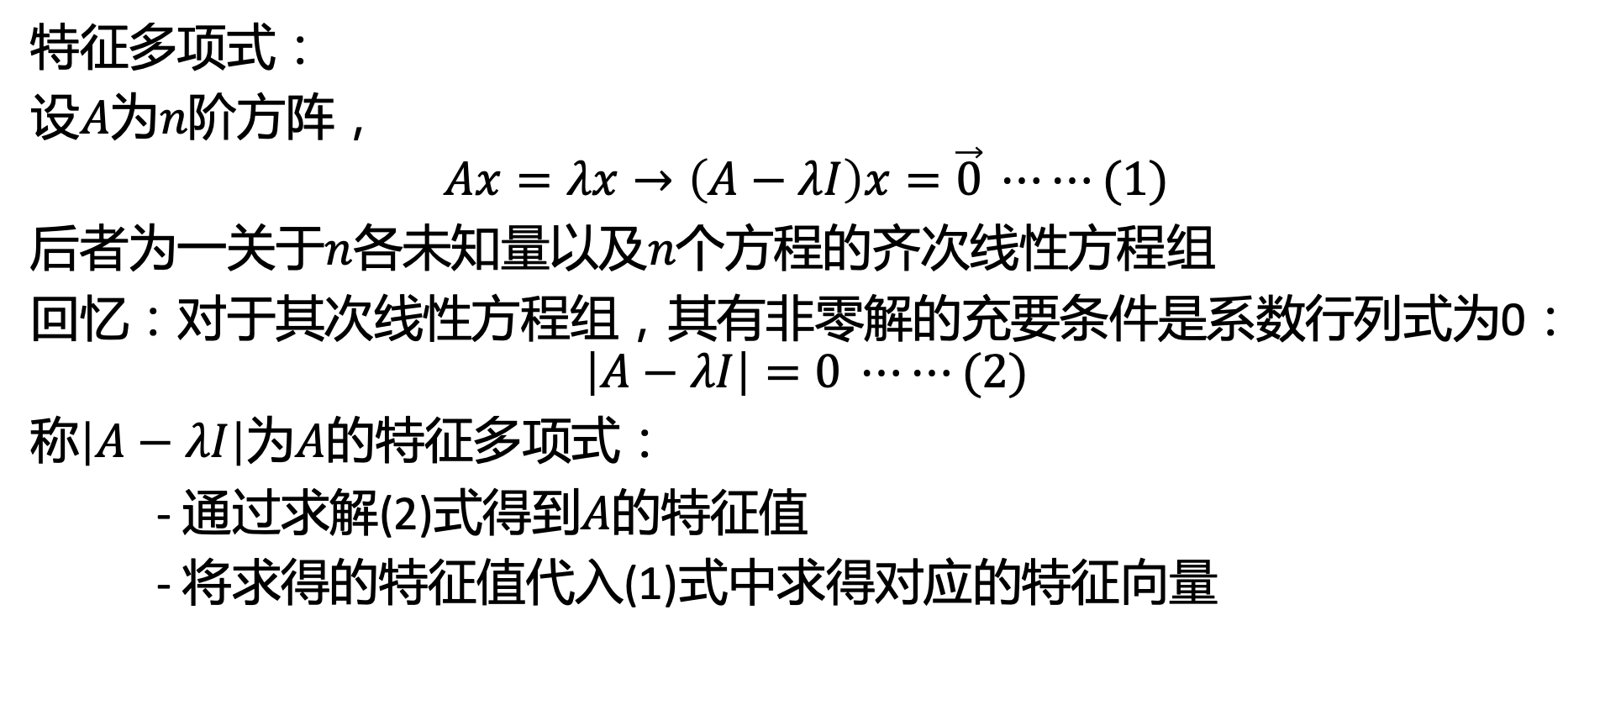
特征值与特征向量
特征多项式：
设$A为n阶方阵，$
$$Ax=λx→\left(A−λI\right)x=\vec{0} ⋯⋯(1)$$
后者为一关于$n$各未知量以及$n个$方程的齐次线性方程组
回忆：对于其次线性方程组，其有非零解的充要条件是系数行列式为0：
$$\left|A−λI\right|=0 ⋯⋯(2)$$
称$\left|A−λI\right|$为$A$的特征多项式：
- 通过求解(2)式得到$A$的特征值
- 将求得的特征值代入(1)式中求得对应的特征向量

Slide 39
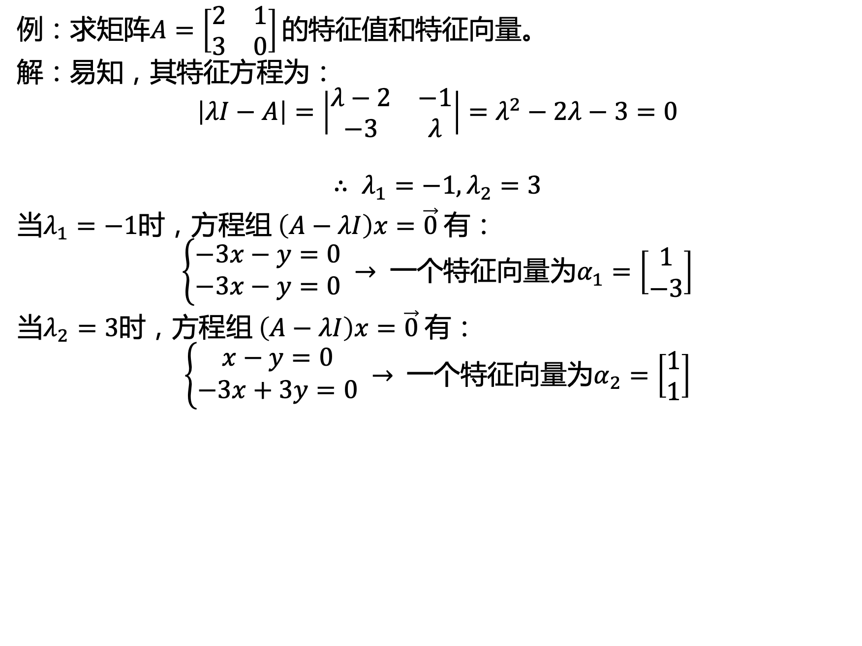
特征值与特征向量
例：求矩阵$A=\left[\begin{matrix}2 & 1 \\ 3 & 0\end{matrix}\right]的$特征值和特征向量。
解：易知，其特征方程为：
$$\left|λI−A\right|=\left|\begin{matrix}λ−2 & −1 \\ −3 & λ\end{matrix}\right|=λ^{2}−2λ−3=0$$
$$∴ λ_{1}=−1, λ_{2}=3$$
当$λ_{1}=−1$时，方程组 $\left(A−λI\right)x=\vec{0}$有：
$$\left\{\begin{aligned}−3x−y=0 \\ −3x−y=0\end{aligned}\right. → 一个特征向量为α_{1}=\left[\begin{matrix}1 \\ −3\end{matrix}\right]$$
当$λ_{2}=3$时，方程组 $\left(A−λI\right)x=\vec{0}$有：
$$\left\{\begin{aligned}x−y=0 \\ −3x+3y=0\end{aligned}\right. → 一个特征向量为α_{2}=\left[\begin{matrix}1 \\ 1\end{matrix}\right]$$

Slide 40
NumPy中的矩阵操作
代码演示：
Jupyter Notebook

